Slide 1

Doctrine2
Composer (PHP) --» Symfony
Name: Carlos Arias
Class: Tecnologí as Web

Slide 2
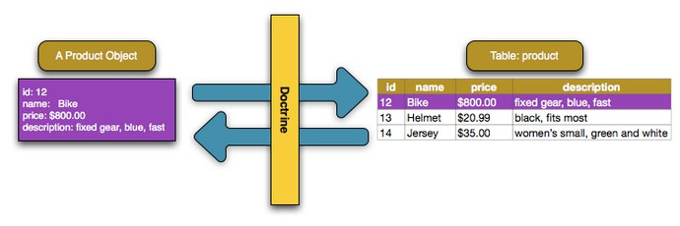
¿Que es una ORM?
Mapeo Relacional de Objetos (ORM) es un patrón de diseño que de lo que se encarga es de abstraernos completamente de la base de Datos.

Slide 3

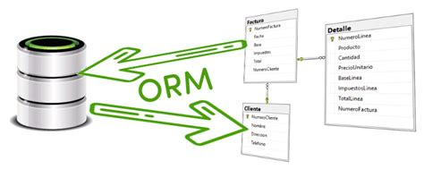
Ventajas de la ORM
Escalabilidad: facilidad de mantener el código y un lenguaje propio para la realización de consultas.
Seguridad: Se añade otra capa de acceso a los datos.
Mutable: permite cambiar fácilmente la GBD

Slide 4
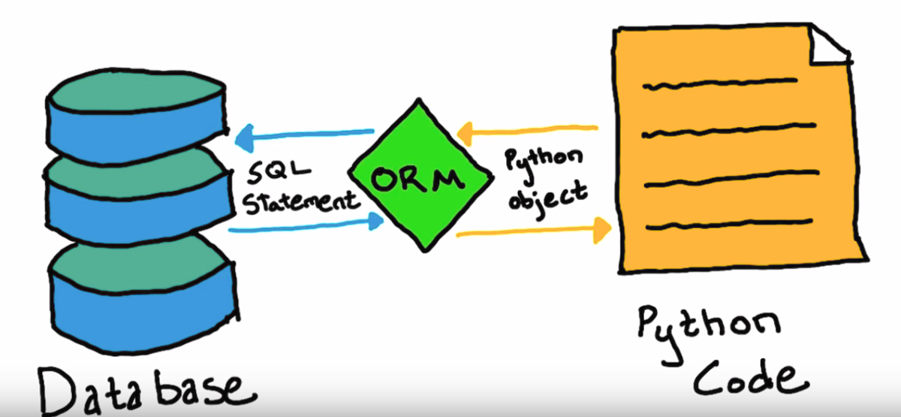
Desventajas de la ORM
Rendimiento: es poco probable que el código generado por ORM escriba un algoritmo muy eficiente.
Memoria: ORM generalmente conserva todas las propiedades, lo que a veces es indeseable.

Slide 5

Doctrine2 vs Doctrine1
Reescrito 100%
PHP 5.3++
DataMapper en lugar de ActiveRecord
Menos magia -» Escribir más codigo
Api más limpia
Mejor rendimiento

Slide 6


symfony/maker-bundle
$ composer require --dev symfony/maker-bundle
$ php bin/console make:entity

Slide 7
Documentación
https://www.doctrine-project.org/

Slide 8


Ejemplo práctico
https://github.com/eddea-ss/doctrine-php-tutorial

Slide 9


Termine!

